Slide 1
Артикуляцион ная гимнастика
Учитель-логопед
ГБОУ ЦППРК «Доверие»
Демьянцева Юлия Васильевна
высшая квалификационная категория

Slide 3
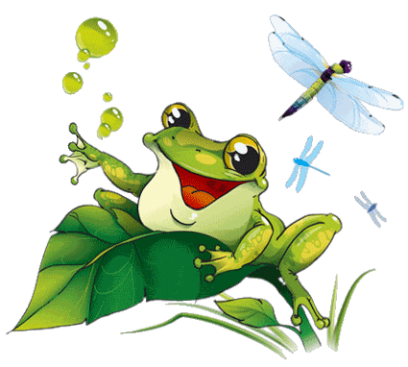
Лягушка Лягушонок улыбнулся, Рано утром он проснулся
Растягивать губы в улыбку

Slide 4
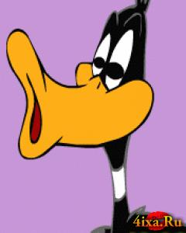
Уточка Прилетела уточка И подула в трубочку
Вытягивать губы в трубочку

Slide 5
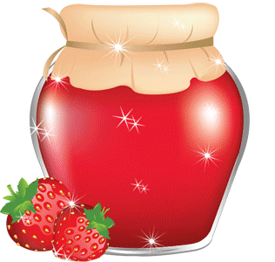
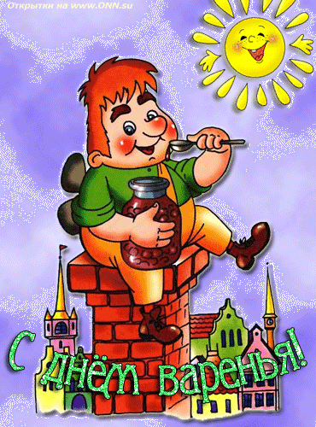
Вкусное варенье Любит Карлсон угощенье, Очень вкусное варенье
Рот открыть и улыбнуться. Широким языком облизывать верхнюю и нижнюю губу

